Slide 1

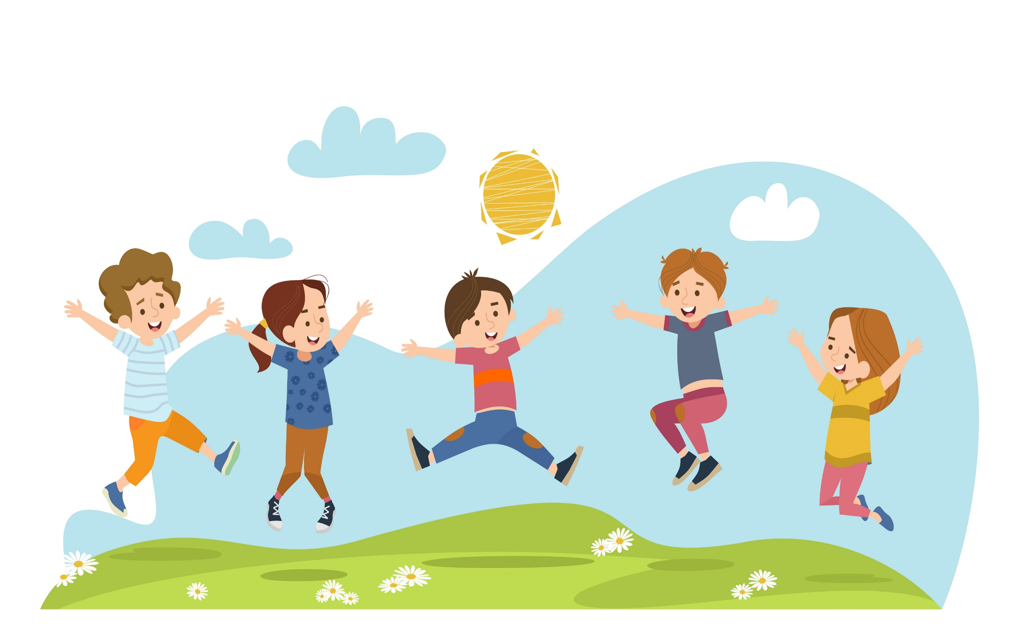




Slide 2











Slide 3


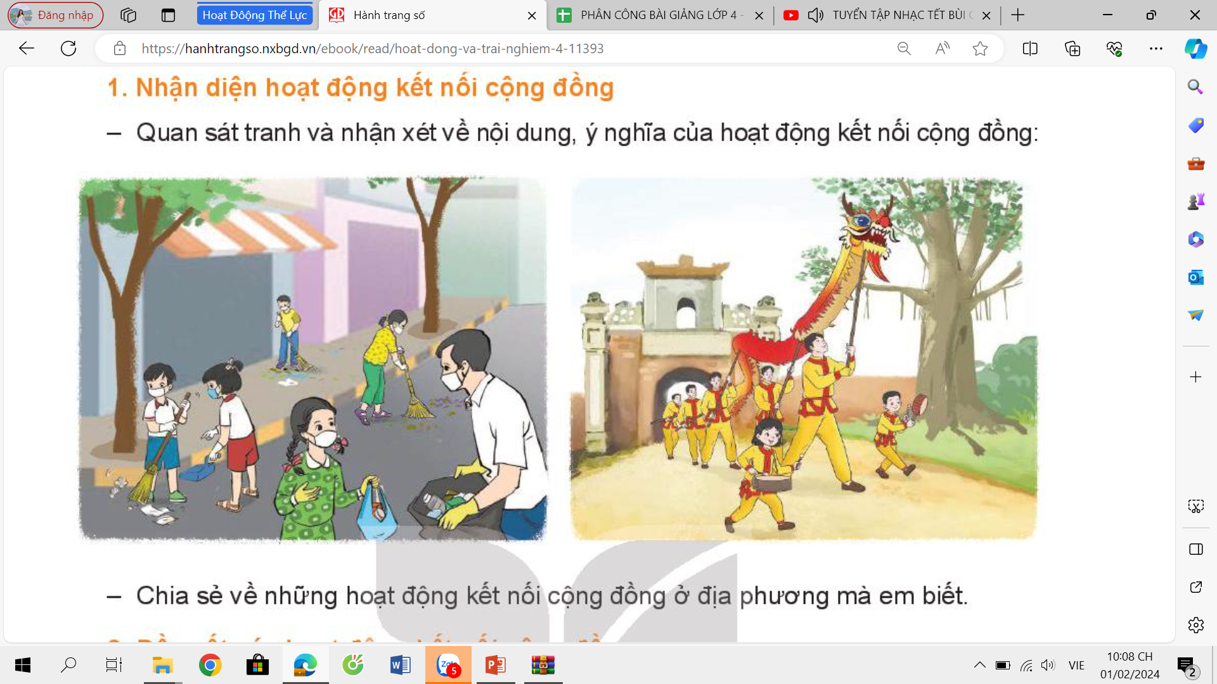
1. Nhận diện hoạt động kết nối cộng đồng

Slide 4




Slide 5
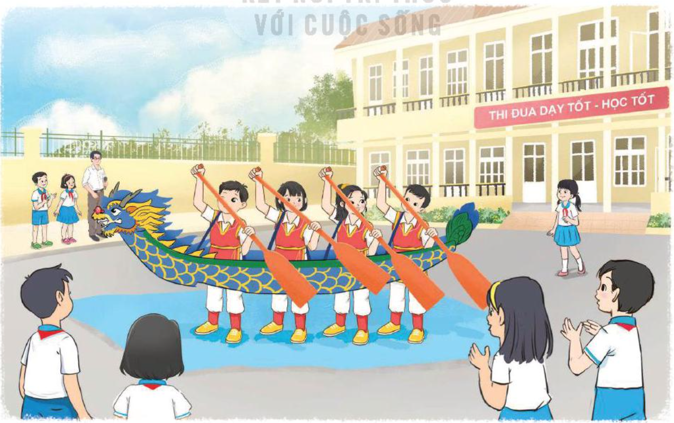
Tham gia Ngày hội Quê em – ngày hội giới thiệu về nét đẹp truyền thống của địa phương.
Chia sẻ cảm xúc của em sau khi tham gia ngày hội.

Slide 6

Nhận xét về nội dung, ý nghĩa của hoạt động kết nối cộng đồng.

Slide 7

Mọi người cùng nhau dọn dẹp khu phố - nơi sống của mình.

Slide 8
Mọi người đang cùng nhau tham gia lễ hội.

Slide 9


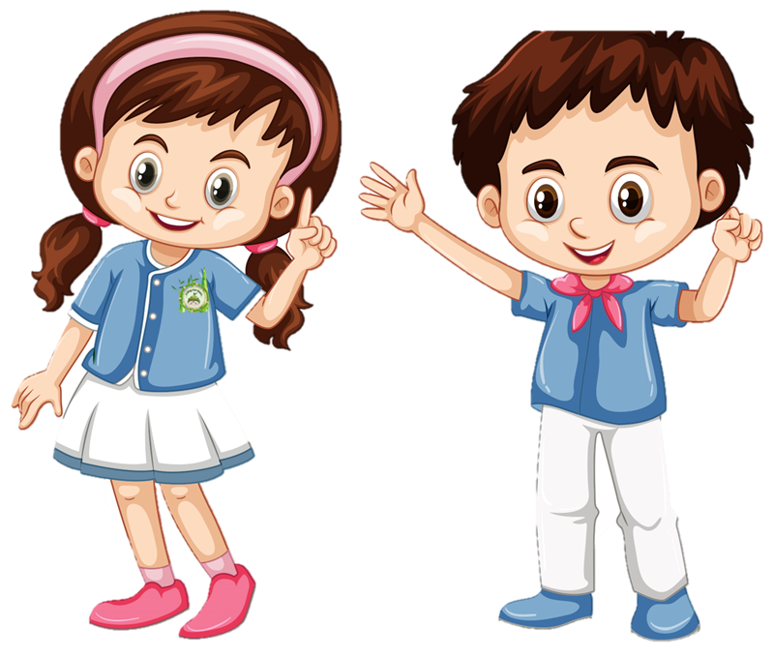
Chia sẻ về những hoạt động kết nối cộng đồng ở địa phương mà em biết.

Slide 10
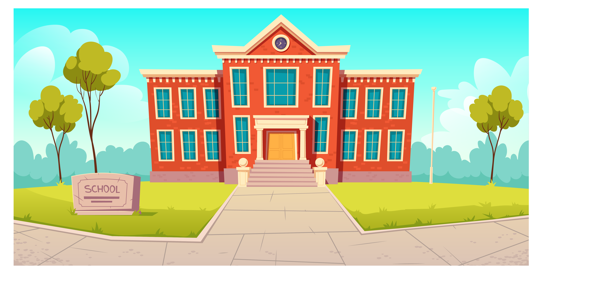

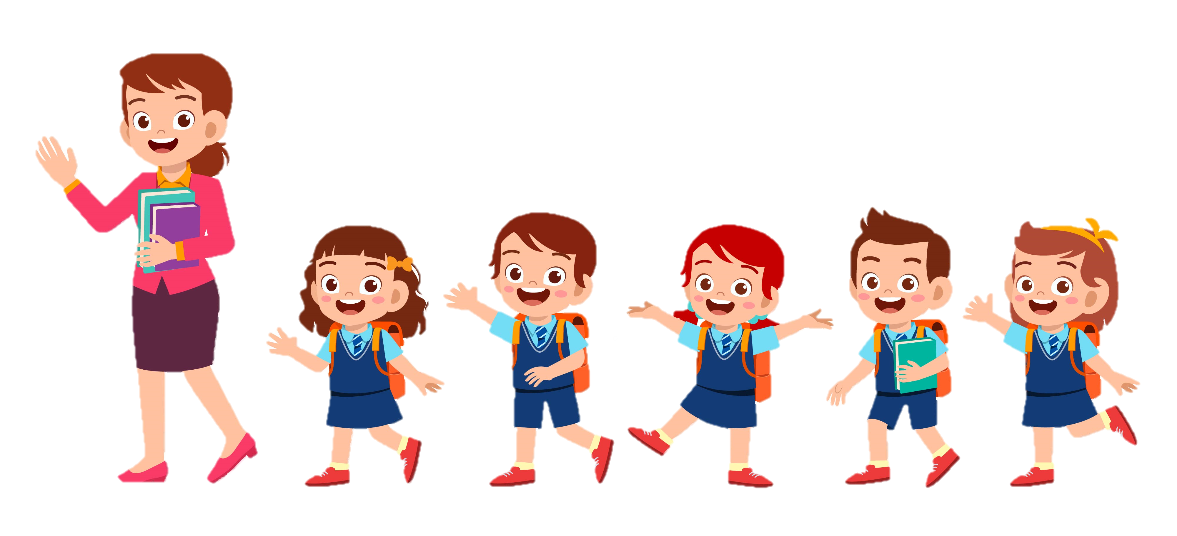


Slide 11
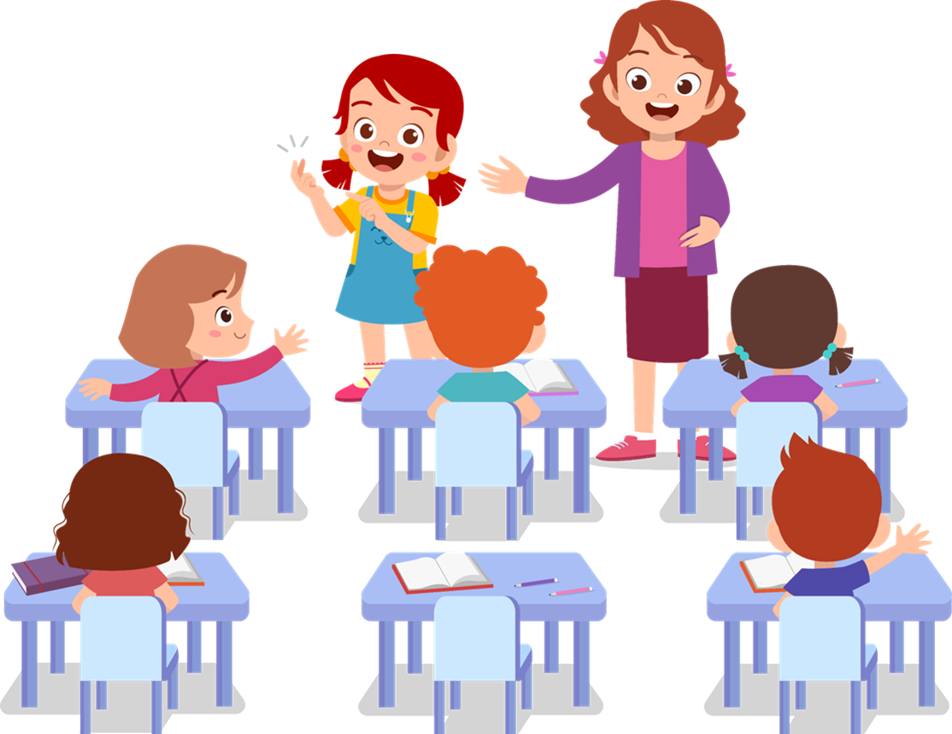
Nêu những hoạt động em có thể thực hiện cùng với những người xung quanh.

Slide 12
Lập kế hoạch tham gia hoạt động kết nối cộng đồng.

Slide 13
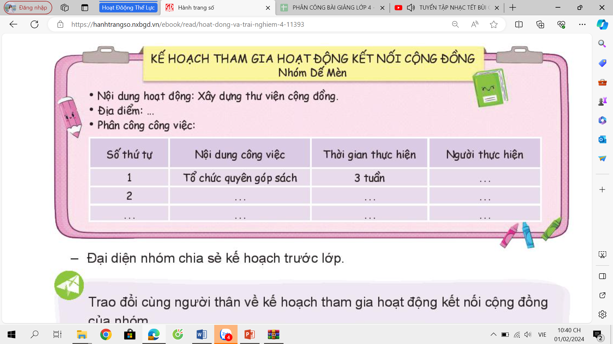

Slide 14
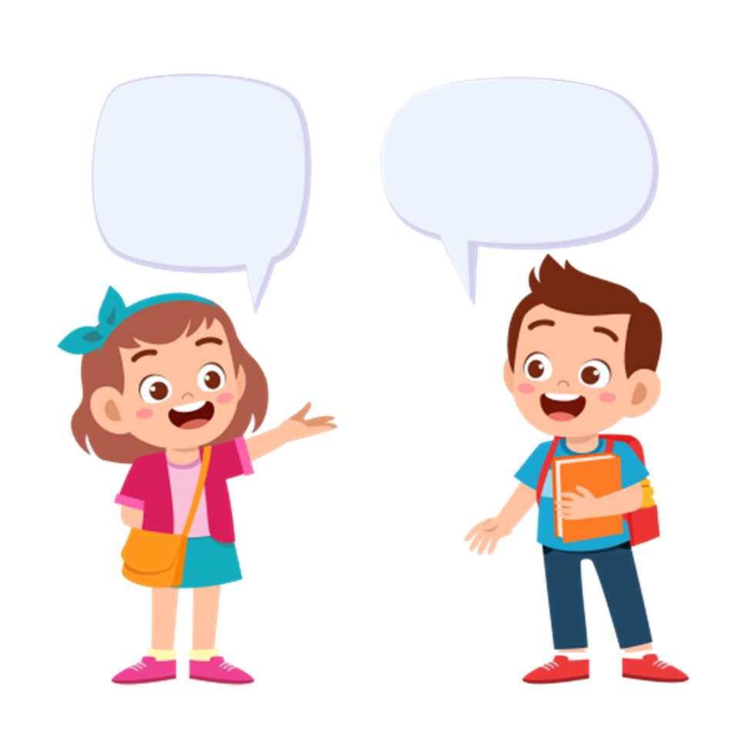


Slide 15


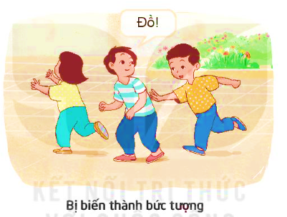
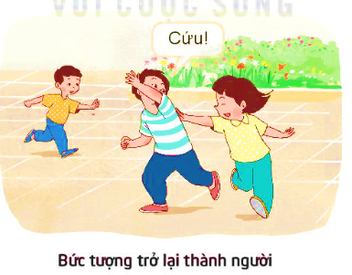

Slide 16

xem lại bài,
chuẩn bị bài sau.
DẶN DÒ
KHỞI ĐỘNG

